Slide 1
OVB Allfinanz, a.s.
Tereza Zochová, 2023

Slide 2
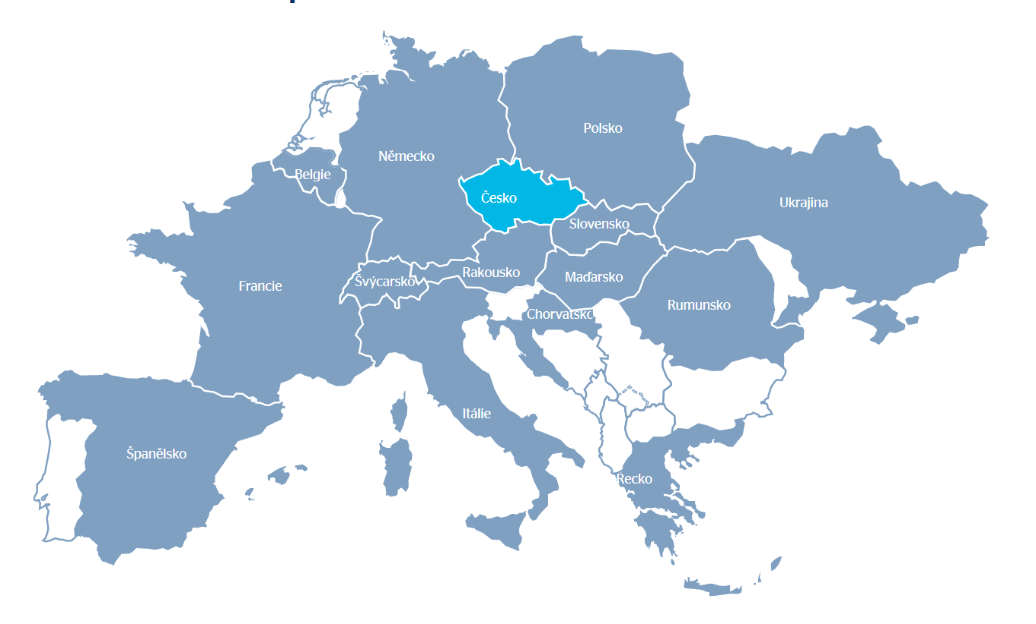
Úvod
OVB Allfinanz, a.s.
Historie a vznik společnosti
Zaměření podniku

Slide 3
Náplň a průběh praxe
Vstupní pohovory s potencionálními uchazeči
Vzdělávání nových spolupracovníků
Příprava a prezentace finančních plánů pro klienty
Provádění účetních operací a tvorba daňového přiznání
Komunikace a organizace
Sebevzdělávání

Slide 4
Přínosy praxe
Zkušenosti s vedením a zaškolováním spolupracovníků
Zlepšení komunikačních dovedností
Finanční plánování
Organizace pracovních akcí

Slide 5
Závěr
Děkuji za pozornost

